Slide 1
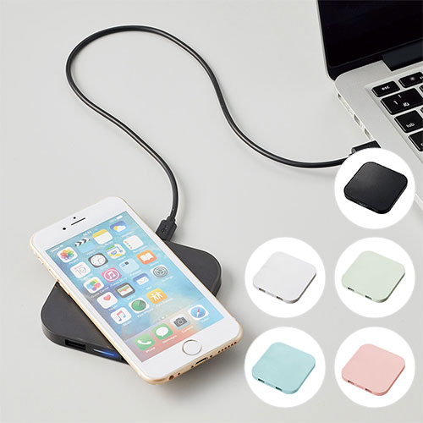
【提案書】
ワイヤレス充電器 スクエア 5W
特徴
Qi規格対応スマホを置くだけで充電できるスクエアタイプのワイヤレス充電器です。フルカラーのオリジナル名入れが可能ですので、のベルティ用やオリジナルグッズ用にも最適です。
納期
納期スペース
仕様
素 材：ABS 他
サイズ：90×90×9(mm)
機 能：出力/5W
付属品：取説付、micro USBケーブル付属Qi規格対応
包 装：エアパッキン、紙箱
備 考：ブラック・ホワイト
お見積
お見積りスペース

Slide 2
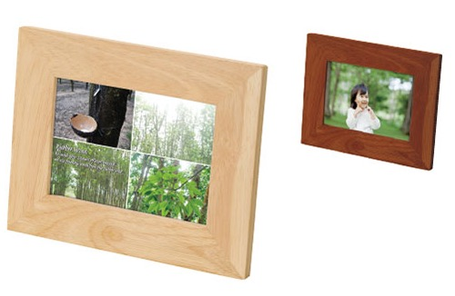
【提案書】
ラバーウッドフォトスタンド
特徴
ゴムの木の廃材を素材にして作られたスタンダードなタイプのフォトスタンドです。カラー展開はナチュラルウッドとダークウッドの2色。フルカラーのオリジナル名入れが可能です。
納期
納期スペース
仕様
素 材：ゴムの木､アクリル 他
サイズ：178×140×9mm（包装形態：PP袋､紙箱）
付属品：取説付(紙箱面)
備 考：ダークウッド・ナチュラルウッド
L判サイズ対応､台紙のデザインは弊社の都合により変わることがあります｡
お見積
お見積りスペース

Slide 3
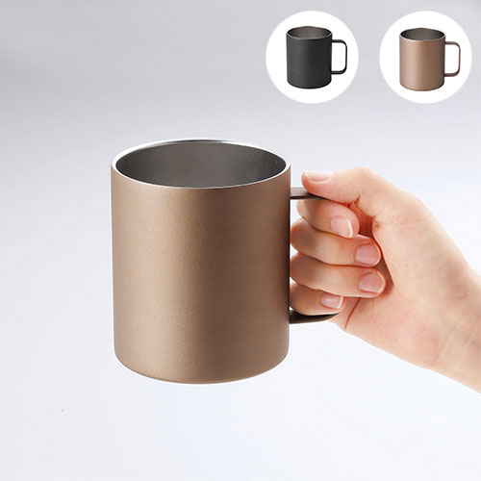
【提案書】
シャイニーマット真空ステンレスマグ
特徴
真空ステンレス素材で保冷も保温もしっかりしてくれるため、美味しい飲み物を美味しい温度のまま味わえます。マットな質感もオリジナル名入れがよく映え、高級感のあるアイテムです。
商品写
納期
納期スペース
仕様
カラー展開：ブラウン、ブラック
素材：ステンレス鋼
サイズ：φ87×100mm箱サイズ105×105×105mm
包装：化粧箱入
備考：名入れ可能 容量:430ml__
お見積
お見積りスペース

Slide 4
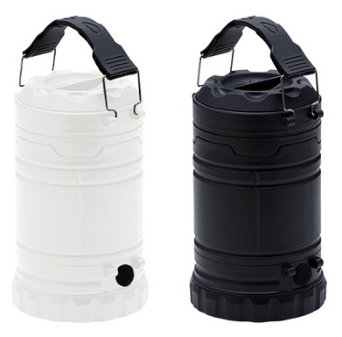
【提案書】
COB3フェイスランタン ビッグライト
特徴
懐中電灯にもなるしランタンとしても使える強力なビッグライトです。アウトドアイベントはもちろん、緊急災害時などにも非常に役立ちますのでひとつ備えて置くと安心。是非ご活用ください。
納期
納期スペース
仕様
素 材：PP 他
サイズ：収納時/Φ86×145(mm)、ランタン使用時/Φ86×195(mm)
付属品：単3乾電池3本(付属)、取説付
包 装：エアパッキン、紙箱
備 考：ブラック・ホワイト
お見積
お見積りスペース

Slide 5
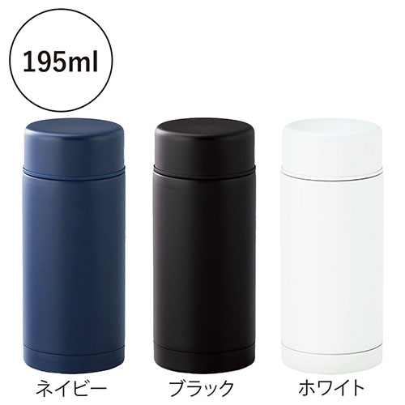
【提案書】
スマート真空ステンレスボトル
特徴
195mlサイズのシンプルですっきりとした真空ステンレスボトルです。ランチ用などにぴったりなサイズ感で使い勝手も抜群！イベントやキャンペーンでの景品用や記念用などにおすすめです。
納期
納期スペース
仕様
カラー展開：全3色
素材：内瓶・胴部：ステンレス鋼 蓋：ステンレス鋼、ポリプロピレン パッキン：シリコーンゴム
サイズ：φ57×140mm
容量：195ml
包装：化粧箱入（152×63×63mm）
お見積
お見積りスペース

Slide 6
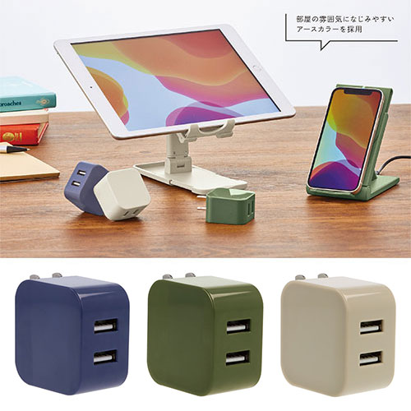
【提案書】
USBアダプター2ポート(3.4A)
特徴
2台同時に急速充電ができるUSBアダプター。プラグ部分を折り畳んで収納できるので、持ち運びにとても便利！オリジナルの名入れやプリントをすればノベルティグッズや物販用に最適です。
商品写
納期
納期スペース
仕様
カラー展開：ネイビー、オリーブ、グレージュ
素材：PC、ABS他
サイズ：縦47×横46×高28mm
包装：化粧箱入
お見積
お見積りスペース

Slide 7
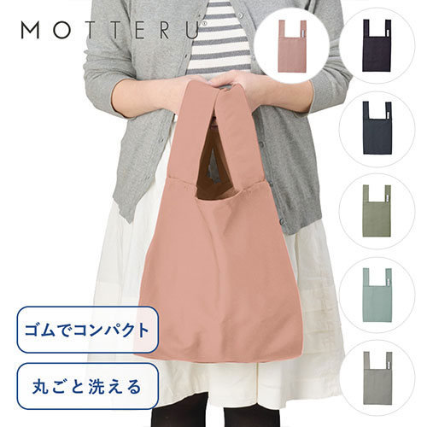
【提案書】
クルリト デイリーバッグ
特徴
老若男女問わず使える、くすみカラーがおしゃれなデイリーバッグ。くるりと丸めれば手のひらサイズにまとまり、大容量で底が広がりお弁当の持ち運びにも便利。販促用のエコバッグに最適です。
納期
納期スペース
仕様
カラー展開：ネイビー、チャコールブラック、グレー、ミントブルー、セージグリーン、スモークピンク
素材：ポリエステル
サイズ：本体/約290×360(持ち手を含む540)(mm)・持ち手/約60×180(mm)
容量：約14L
お見積
お見積りスペース

Slide 8
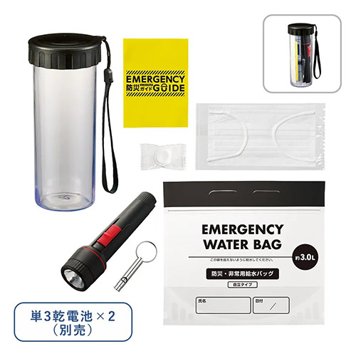
【提案書】
防災緊急7点セット ボトルタイプ
特徴
災害時に備えておくと安心な、保管しておくのも持ち出すのも便利なボトルタイプの防災衛生7点セット。ボトルにオリジナルデザインの名入れプリントが可能なためノベルティ用にも最適。
納期
納期スペース
仕様
素 材 ： ボトル/AS、PP 他、ウォーターバッグ/PE、PA、LED防災ライト /ABS 他、ホイッスル/アルミ 他、圧縮タオル/レーヨン、マスク/ 不織布(PP)、防災ガイド/紙
サイズ ： ボトル/Φ73×165(mm)、ウォーターバッグ/約300×270(mm)、LED 防災ライト/Φ35×145(mm)、ホイッスル/29×46×9(mm)、圧縮タ オル/広げた時:約200×220(mm)、マスク/約165×95(mm)、防災ガ イド/70×105(mm)
容 量 ： ボトル/450ml、ウォーターバッグ/約3L
付属品 ： 取説付(紙箱面)
包 装 ： PE袋、紙箱
備 考 ： 単3乾電池2本(別売)※電池は商品に含まれません。
お見積
お見積りスペース

Slide 9
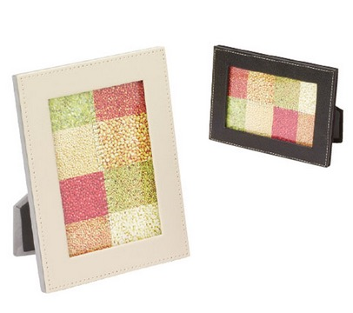
【提案書】
レザーマルチフレーム
特徴
高級感のあるレザー調素材が特徴の、縦置きでも横置きでも使えるスタンダードなフォトスタンドです。カラー展開はリアルブラックとミルキーホワイトの2種類。不カラー名入れも可能です。
納期
納期スペース
仕様
素 材：PU､ガラス 他
サイズ：約120×162×17mm
付属品：取説付
包 装：PP袋､エアパッキン､紙箱
備 考：L判サイズ対応､台紙のデザインは弊社の都合により変わることがあります｡
ミルキーホワイト・リアルブラック
お見積
お見積りスペース

Slide 10
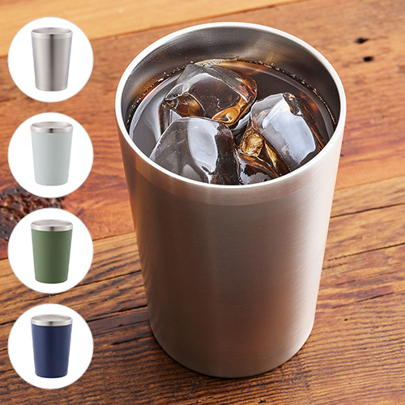
【提案書】
ステンレス・コンビニタンブラー
特徴
粉体塗装（シルバーを除く）で滑りにくく持ちやすい表面と、保冷温効果の高いステンレス素材で機能的なタンブラー。シンプルでおしゃれな見た目も高ポイント。全4色展開から選択可能。
商品写真
納期
納期スペース
仕様
素 材：ステンレス
サイズ：縦85×横85×奥行122mm
包 装：箱入
お見積
お見積りスペース

Slide 11
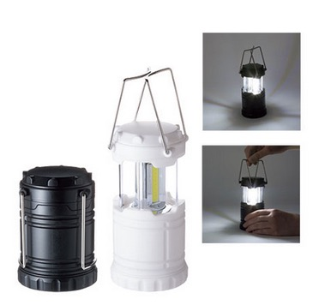
【提案書】
COB3フェイスランタン
特徴
ハンドルを引き上げると自動で点灯してくれる、見た目も雰囲気あるランタンです。3面COBで周囲をしっかり照らしてくれます。カラーはブラックとホワイトの2色展開。名入れも承ります。
納期
納期スペース
仕様
素 材：HIPS､PS 他
サイズ：使用時/φ69×183mm､収納時/φ69×96mm
付属品：単4乾電池3本(別売)､取説付(紙箱面)
包 装：エアパッキン､紙箱
備 考：ブラック・ホワイト
お見積
お見積りスペース

Slide 12
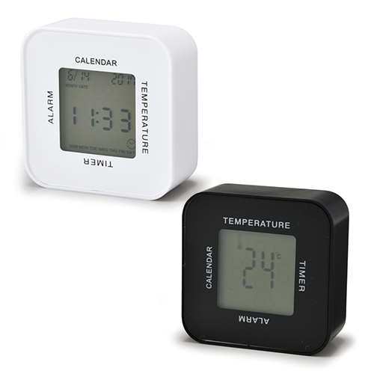
【提案書】
コロック
特徴
コロッと転がして向きを変えると時計やカレンダー、アラーム、気温等を表示する便利なデジタル時計です。カラーバリエーションはホワイトとブラックの2色。オリジナル名入れ可能です。
納期
納期スペース
仕様
素 材 ： ABS
サイズ ： 70×70×35mm
包 装 ： 箱入 箱サイズ/85×80×45mm
備 考 ： 単4電池2本別売
お見積
お見積りスペース

Slide 13
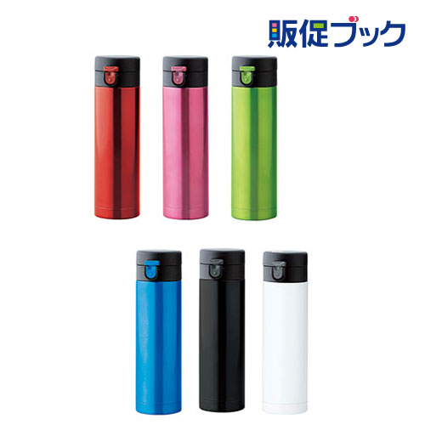
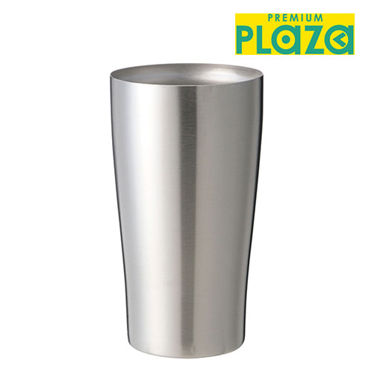
【提案書】
セルトナ・ワンプッシュ真空ステンレスボトル
特徴
ワンタッチで開く飲み口がスポーツ時などに便利な上、430mlサイズも嬉しい真空ステンレスボトル。保温保冷効果も抜群ですので、美味しい飲み物を美味しい温度のまま携帯できます。
商品写真
納期
納期スペース
仕様
素 材：内瓶・胴部：ステンレス鋼、蓋：ポリプロピレン、パッキン：シリコーンゴム
サイズ：φ66×232mm 箱サイズ:243×75×75mm
容 量：430ml
包 装：化粧箱入り
お見積
お見積りスペース

Slide 14
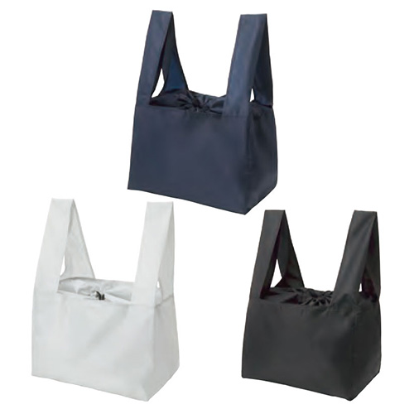
【提案書】
テントクロス抗菌レジカゴトート
特徴
スーパーのレジカゴにぴったりサイズでお買い物に便利なトートです。耐久性に優れたテントクロスを使用している上に、衛生的な抗菌仕様。四色展開からお選びいただけます。
納期
納期スペース
仕様
素材：ポリエステル他
サイズ：縦550×横380×奥行260mm
包装：台紙、PP袋入
お見積
お見積りスペース

Slide 15
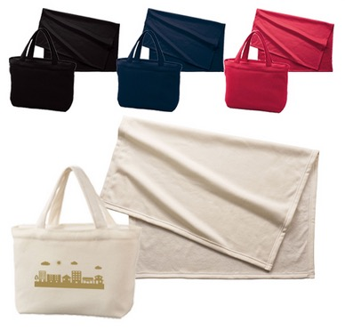
【提案書】
スムースフリースブランケット(バッグ付)
特徴
オフィスから家庭内、そしてアウトドアシーンまで幅広く利用でき、肌触りも良い上質なブランケットを専用バッグ付きのセットにしたアイテムです。ブランケットにもバッグにも名入れが可能！
納期
納期スペース
仕様
素 材：ポリエステル 他
サイズ：本体/約900×650mm･バッグ/約270×170×80mm
･バッグ持ち手/約25×260mm
付属品：取説付
包 装：PP袋
備 考：レッド・ネイビー・ブラック・アイボリー
お見積
お見積りスペース

Slide 16
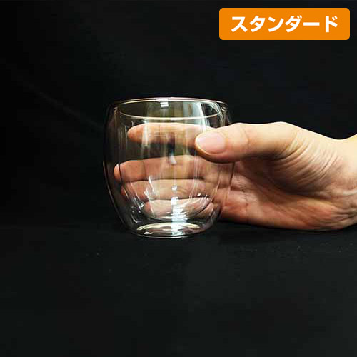
【提案書】
ブランジェリーメール・耐熱ダブルウォールグラス2P
特徴
熱いものを入れても手にその熱が伝わりづらく、冷たいものを入れても結露しにくい、二重構造で便利な耐熱グラスの2Pセットです。高級感があるため贈答用や記念用などにもおすすめです。
商品写真
納期
納期スペース
仕様
素 材 : ホウケイ酸ガラス
サ イ ズ : φ78×80mm箱サイズ90×190×92mm
包 装 : 化粧箱入り
容 量 : 200ml
備 考 : 名入れ可能 ※手作りの為、形、容量・重量等に多少の個体差が生じる場合があります。
お見積
お見積りスペース

Slide 17
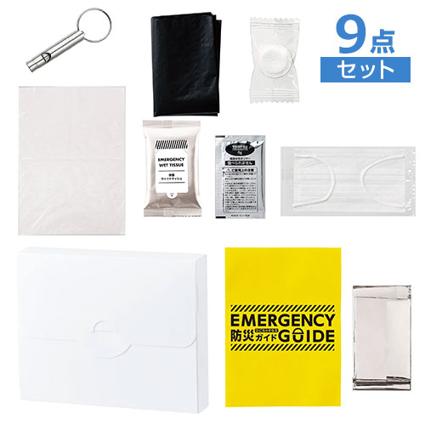
【提案書】
防災緊急9点セット ケースタイプ
特徴
本棚やオフィスデスクの引き出しなど、狭い場所にも収納できる！自宅や職場、避難所で待機する際に便利な、防災グッズ9点セット。名入れをすれば防災キャンペーンノベルティに最適です。
商品写
納期
納期スペース
仕様
素材：ケース/PP マスク/不織布(PP) 圧縮タオル/レーヨン 他 アルミブランケット/アルミ蒸着PET ウェットティシュ/ポリエステル、レーヨン 凝固剤/〇〇 携帯トイレ付属ごみ袋/PE ポリ袋/PE ホイッスル/アルミ 他 防災ガイド/紙
サイズ：ケース:200×160×35mm マスク/約165×95(mm) 圧縮タオル/広げた時:約200×220(mm) アルミブランケット/1400×700(mm) ウェットティッシュ/92×144(mm) 凝固剤/50×83(mm) 携帯トイレ付属ごみ袋/650×500(mm) ポリ袋/80×270(mm) ホイッスル/29×46×9(mm) 防災ガイド/70×105(mm)
包装：PE袋
備考：取説付
お見積
お見積りスペース

Slide 18
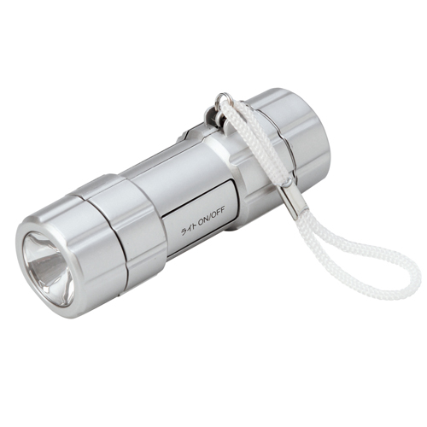
【提案書】
防犯ブザー付防滴ライト
特徴
強力なブザーが搭載されている手のひらサイズのシンプルなライトです。防滴性もありますので突然の雨でも安心です。名入れプリントも可能なアイテムですのでオリジナルグッズ用にも人気。
納期
納期スペース
仕様
素 材 ： ABS
サイズ ： 34×103×38mm
付属品 ： 反射ネックストラップ付、単4電池2本付
包 装 ： 箱入 箱サイズ/71×115×43mm
備 考 ： 防滴加工
お見積
お見積りスペース

Slide 19
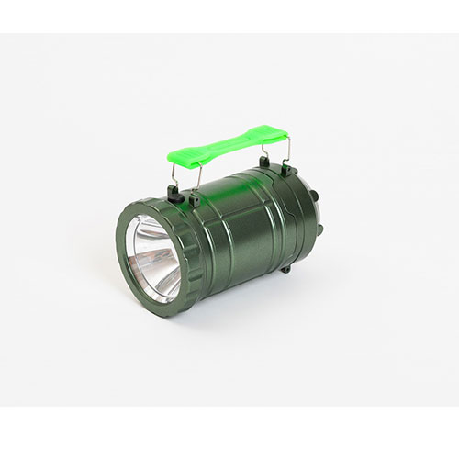
【提案書】
2WAY蓄光ランタン
特徴
持ち手を付け替えれば、懐中電灯としても使える2WAY蓄光ランタン。持ち手が蓄光素材で出来ているので、暗所でも手に取りやすくキャンプやアウトドア・災害時にも便利です。
商品写
納期
納期スペース
仕様
素材：HIPS、PS
サイズ：φ85×140?195mm
包装：化粧箱入り,95×95×170mm
備考：単三電池3本使用(別売)
お見積
お見積りスペース

Slide 20
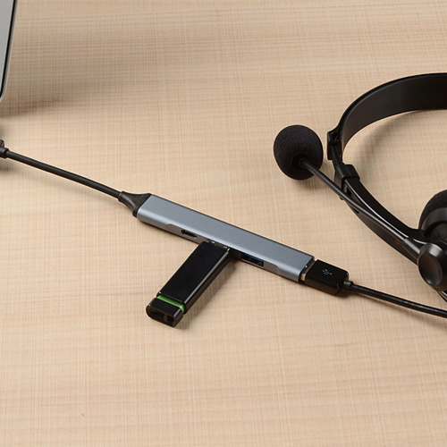
【提案書】
4in1ハブ
特徴
type-Cが1口、USBが3口ついた、持っているとなにかと便利なUSBハブです。シンプルな形状でオリジナルの名入れプリントもよく映え、販促グッズとしても優秀です。
納期
納期スペース
仕様
素材: アルミニウム
包装: 箱入 箱サイズ/115×65×16mm
備考: type-A×3・type-C×1口
お見積
お見積りスペース

Slide 21
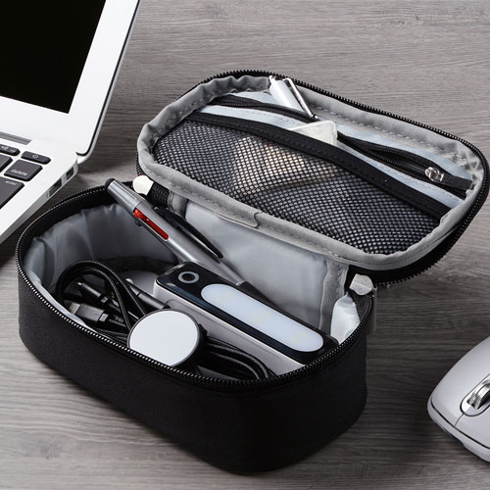
【提案書】
ガジェットポーチ
特徴
メイク道具やステーショナリー、スマホ周辺機器など、細々としたアイテムを纏めて持ちウ歩くのにぴったりなポーチです。シンプルなデザインでオリジナル名入れも良く映えます。
商品写
納期
納期スペース
仕様
素材：ポリエステル・亜鉛合金
サイズ：60×180×100mm
包装：ポリ入
お見積
お見積りスペース

Slide 22
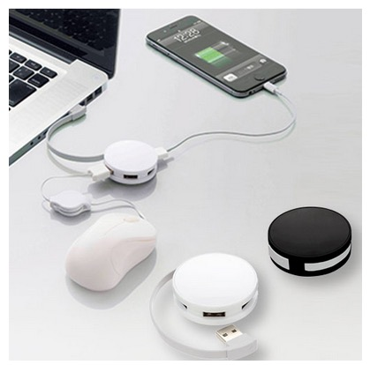
【提案書】
USBハブ ラウンド
特徴
まん丸な形状が可愛らしく持ち運びも容易なUSBハブ。ポートが4口あるためとても便利に利用できます。カラー展開はホワイトとブラックの2色。名入れデザインに合わせてお選びください。
納期
納期スペース
仕様
素 材： ABS 他
サイズ：本体/Φ52×18mm コード長/約125mm
機 能：USB2.0規格
付属品：取説付
備 考：ブラック・ホワイト
お見積
お見積りスペース

Slide 23
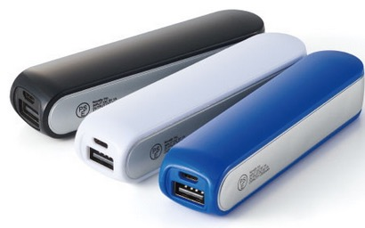
【提案書】
ポケットバッテリー2000
特徴
外出の多いビジネスマンの強い味方、モバイルバッテリー。すっきりとしたシンプルなデザインは3色のカラーバリエーションからお選びいただけます。頻繁に使うものだから訴求効果も◎！
納期
納期スペース
仕様
素 材： ABS、PVC
サイズ：本体：106×22×25mm、USBケーブル：全長約30cm
（包装形態：化粧箱：110×24×50mm）
容 量：約2000mAh
重 量：約88g
機 能：最大出力：5V/1A
付属品： USBケーブル付き
備 考：ブラック・ホワイト・ブルー PSE試験合格品、UL認証蓄電池使用
お見積
お見積りスペース

Slide 24
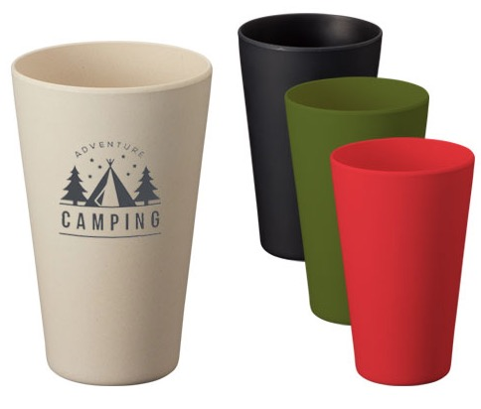
【提案書】
バンブータンブラー 430ml
特徴
軽くて割れにくいバンブー素材を使ったシンプルな430mlタンブラーです。マットな質感はどんな名入れデザインとも相性が良いため、様々なイベントやキャンペーンの販促用におすすめです！
納期
納期スペース
仕様
素 材：バンブーファイバー、コーンパウダー、メラミン 他
サイズ：φ89×129mm
容 量：430ml
機 能：本体耐熱温度90℃
付属品：取説付(紙箱面)
備 考：レッド・ブラック・カーキ・ホワイト
食品衛生検査済
お見積
お見積りスペース

Slide 25
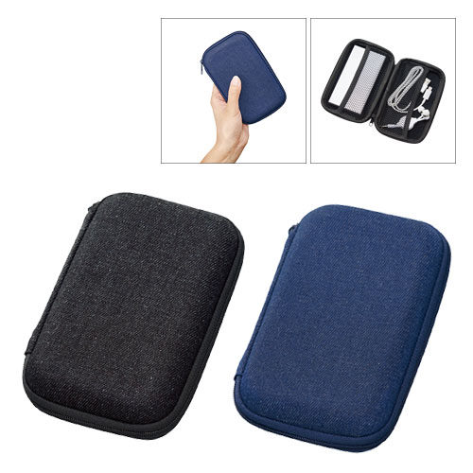
【提案書】
テキスタイルモバイルアクセサリーケース(M)
特徴
カジュアルな生地感も印象的な、USBゲーブルやバッテリーを持ち歩くのに便利なMサイズのケースです。カラーバリエーションはブラックとネイビーの2色です。お好みでお選びください。
納期
納期スペース
仕様
素 材：コットン､EVA 他
サイズ：158×100×37mm
付属品：取説付(紙箱面)
備 考：ネイビー、ブラック
お見積
お見積りスペース

Slide 26
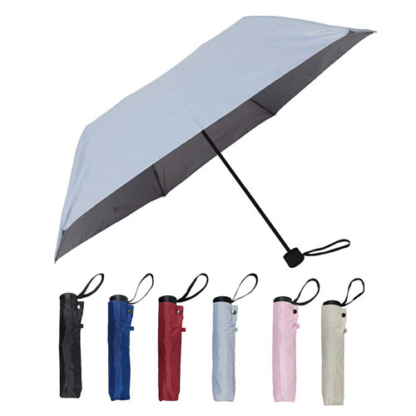
【提案書】
晴雨兼用 折畳み傘 6本骨
特徴
UVカット加工の生地を使った、晴雨兼用の折畳み傘。傘の内側にはシルバーコーティングを施しているので遮光性も抜群です。性別を問わず、熱中症・ゲリラ豪雨対策に使用できます。
納期
納期スペース
仕様
カラー展開：本体色6色（単色／色込）
素材：ポリエステル
サイズ：55cm×6本骨
お見積
お見積りスペース

Slide 27
【提案書】
フリースレギュラーブランケット(バッグ付)
特徴
ひざ掛けにも肩掛けにもなるフリース素材のブランケットを専用バッグに入れたセットアイテムです。カラーはランプブラック、ベーシックネイビー、アイボリーの3色。オリジナル名入れも可能！
納期
納期スペース
仕様
素 材：ポリエステル
サイズ：本体/約900×650mm・バッグ/約270×210mm
・バッグ持ち手/約10×190mm
付属品：取説付
包 装：PP袋
備 考：ベーシックネイビー・ランプブラック・アイボリー
お見積
お見積りスペース

Slide 28
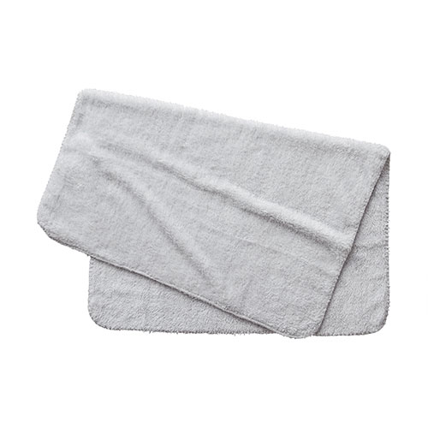
【提案書】
カチオン染めレギュラーブランケット(巾着付)
特徴
CO2排出量が少なくエネルギー消費量も少ない染色方法「カチオン染め」で作られたレギュラーサイズのブランケット。持ち歩きに便利な巾着付き。3色のカラー展開から選択可能です。
納期
納期スペース
仕様
素材：本体/ポリエステル、巾着/コットン
サイズ：本体/約1000×750(mm) 巾着/約200×390(mm)
包装：PP袋
備考：取説付
お見積
お見積りスペース

Slide 29
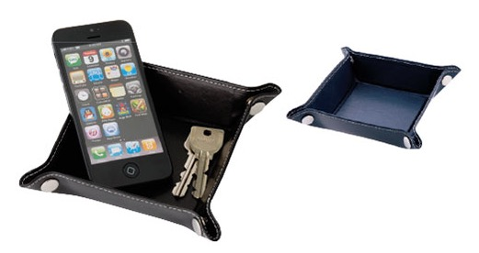
【提案書】
レザーボタントレイ
特徴
カギやアクセサリー置きにぴったりの、高級感あるレザー素材のトレイです。四隅のボタンを外せばフラットになり、折りたたむことも可能です。ネイビーとブラックからお選びください。
納期
納期スペース
仕様
素 材：リサクイルレザー 他
サイズ：組立時/約138×138×40mm（包装形態：OPP袋）
備 考：ネイビー・リアルブラック
お見積
お見積りスペース

Slide 30
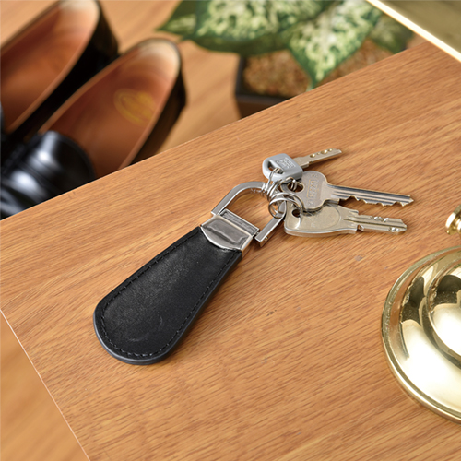
【提案書】
New シューホーンキーホルダー
特徴
革靴を履き脱ぎするビジネスマンの強い味方となる、靴べらと一体型になったキーホルダーです。見た目もすっきりとして格好良いので誰でも違和感なく持ち歩けます。是非ご活用ください。
納期
納期スペース
仕様
素 材 ： 牛革・鉄・亜鉛合金
サイズ ： 108×38×7mm
包 装 ： 箱入 箱サイズ/120×58×24mm
お見積
お見積りスペース

Slide 31
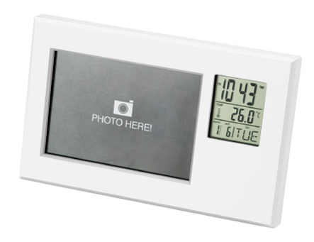
【提案書】
フォトフレームクロック(スタンドタイプ) 白
特徴
人気の高いL判サイズの写真を収められるフォトフレーム。右側のデジタル部分には時刻、カレンダー、アラーム、温度計が表示できますので、家庭にもオフィスのデスク回りにも幅広く活用可能。
納期
納期スペース
仕様
素 材： ABS他
サイズ：W210×Ｈ130×Ｄ18mm
機 能：時刻表示・カレンダー・アラーム・温度計
包 装：白箱入り
備考
電池は含まれておりません。（単4形乾電池2本対応）
お見積
お見積りスペース

Slide 32
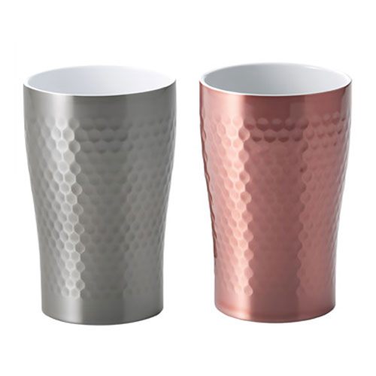
【提案書】
セラミックコート真空ステンレスタンブラー
特徴
洗いやすく汚れにくいセラミックコートと、保冷温効果の高い真空ステンレス素材が特徴の、見た目もおしゃれなタンブラーです。オリジナル名入れプリントも格安で承ります。
納期
納期スペース
仕様
カラー展開：全2色
素材：ステンレス
サイズ：φ74×116mm
容量：約280ml
包装：化粧箱
備考：真空構造、内面/セラミックコーティング
お見積
お見積りスペース

